Slide 1
Disuguaglianze globali e migrazioni forzate: cosa ci insegna la Laudato si’.
Strisaili
30 agosto 2016
Notes:
1

Slide 2
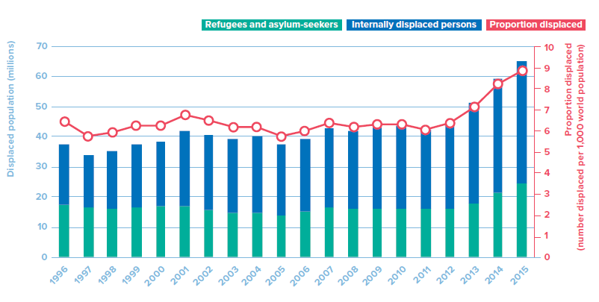

Slide 3
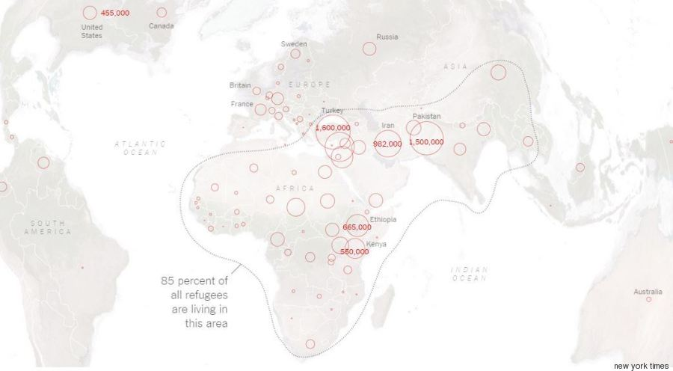
Le migrazioni forzate nel mondo
Migrazioni forzate: 65.3 mil nel mondo
di cui 21.3 rifugiati in altri paesi
Notes:
Fonte: grafo unhcr 2014
3

Slide 4
Appunti sulla situazione del mondo…
Più di 800 milioni di persone soffrono la fame nel mondo
2,5 miliardi (35% pop. mond.)
le persone che vivono con meno di 2$ al giorno, 1 miliardo con meno di 1.25$ (14,25%)
705 milioni (10% pop. mond)
Le persone che non hanno accesso all’acqua potabile milioni di litri di acqua utilizzati per beni superflui
62 individui possiedono più ricchezza di 3.6 mld di persone più povere
60 milioni di profughi e sfollati a causa di guerre e disastri ambientali
200 milioni
I minori che lavorano a tempo pieno senza diritti
30% di spreco alimentare annuo
Cibo sufficiente per 12 mld di persone
2,6 milioni
Morti per malattie infettive
60 trilioni di Euro
Gli attivi finanziari presenti nell’Eurozona, a fronte di 10 trilioni di PIL
In crescita
complessivo della violenza
nel mondo è pari 13,6 mld $ pari al 13,3 % del PIL mondiale
850 milioni
le persone analfabete nei paesi più poveri e 10 anni l’età media di abbandono della scuola
40 guerre di alta e media intensità
Notes:
4

Slide 5
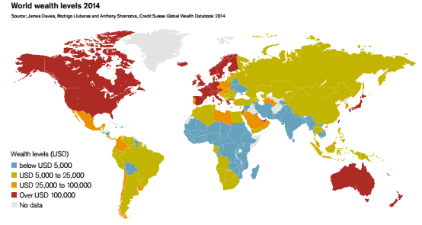
La distribuzione della ricchezza nel mondo

Slide 7
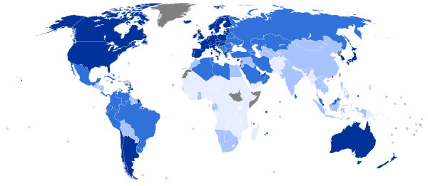
Indici di Sviluppo Umano

Slide 9
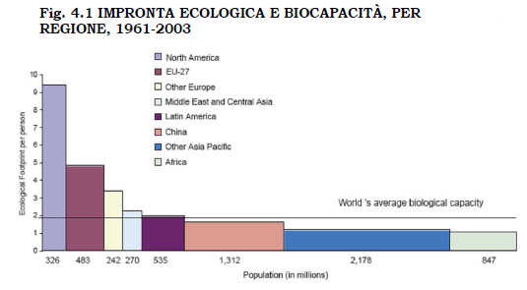

Slide 10
Chi sopravvive al cambiamento climatico

Slide 13
Verso un nuovo modello di sviluppo
“Affinché sorgano nuovi modelli di progresso abbiamo bisogno di cambiare il modello di sviluppo globale, la qual cosa implica riflettere responsabilmente sul senso dell’economia e sulla sua finalità, per correggere le sue disfunzioni e distorsioni. Non basta conciliare, in una via di mezzo, la cura per la natura con la rendita finanziaria, o la conservazione dell’ambiente con il progresso. Su questo tema le vie di mezzo sono solo un piccolo ritardo nel disastro.” (LS 194)

Slide 14
I conflitti nel mondo (2014)

